Slide 1


















Santo Domingo, R.D.
Juancito.pena@gmail.com
Ingeniero en Sistemas y Computación
Post-Grado en Ingeniería de Software
Maestría en Sistemas Mención Gerencial
Universidad Dominicana O&M
Me apasiona la tecnología 💻 y el análisis de datos 📊 con herramientas como Excel, SQL, R, Python y RapidMiner. Disfruto creando visualizaciones impactantes en Power BI 📈 y desarrollando en front-end y back-end. Además, me encanta enseñar 📚 y compartir mis conocimientos, transmitiendo lo que aprendo cada día.
809-870-6366
Maestría de Big Data & Business Analytics
Centro Europeo de Postgrado (CEUPE) Y CESUMA.
Instructor de Tecnología (2019-Hoy)
Universidad Dominicana O&M
Enc. Soporte Tecnológico (2011-Hoy)
Cerveceria Vegana S.R.L.
Consultor de Tecnologias (2019-Hoy)
Independiente Freelancer.
https://www.youtube.com/@JuancitoPenaV
C#, SQL, Crystal Report.
HTML, CSS, Javascript.
PHP, Python, SQL.
Power BI, Excel.
RapidMiner, R, Python.
XAMARIN, C#, XAML
Macola, Sap., MSeller
Juancito
Peña V.

Slide 2


Xamarin y Maui
Xamarin:
Xamarin es una plataforma de desarrollo de aplicaciones móviles que permite crear apps para Android e iOS usando (C# y .NET), con un solo código base compartido.
.NET MAUI (Multiplatform App UI):
MAUI es la evolución de Xamarin.Forms y parte de .NET, diseñada para desarrollar aplicaciones con una única base de código que funcionen en Android, iOS, Windows y Mac

Slide 3

Controles comunes dentro de Xamarin y Maui
Xamarin.Forms y .NET MAUI:
Xamarin.Forms
Controles Predefinidos: Ofrece una amplia gama de controles para crear interfaces de usuario.
Renderers: Utiliza Renderers para traducir los controles de Xamarin.Forms a controles nativos en cada plataforma (iOS, Android, etc.).
.NET MAUI
Controles Predefinidos: Similar a Xamarin.Forms, ofrece una amplia gama de controles para interfaces de usuario.
Handlers: En lugar de Renderers, .NET MAUI utiliza Handlers, que proporcionan mayor flexibilidad y reutilización de código, permitiendo una personalización más avanzada y mejor optimización.

Slide 4
# Comparación entre Xamarin y .NET MAUI
## Xamarin:
- ✅ Desarrollar aplicaciones móviles para Android e iOS usando C#.
- ✅ Compartir código entre plataformas con Xamarin.Forms .
- ✅ Integrar características nativas mediante Xamarin.Essentials .
- ✅ Utilizar Xamarin.Android y Xamarin.iOS para mayor control.
- ✅ Desplegar aplicaciones en dispositivos móviles.
## .NET MAUI:
- 🚀 Desarrollar aplicaciones con una sola base de código para Android, iOS, Windows y Mac .
- 🚀 Mejor estructura de proyecto con integración en .NET 6+ y todas las demas actualizadas .
- 🚀 Controles gráficos mejorados y gestión más fluida de UI.
- 🚀 Mejor rendimiento y menor tamaño de las aplicaciones.
- 🚀 Uso de Blazor para compartir código entre web y móvil.

Slide 5
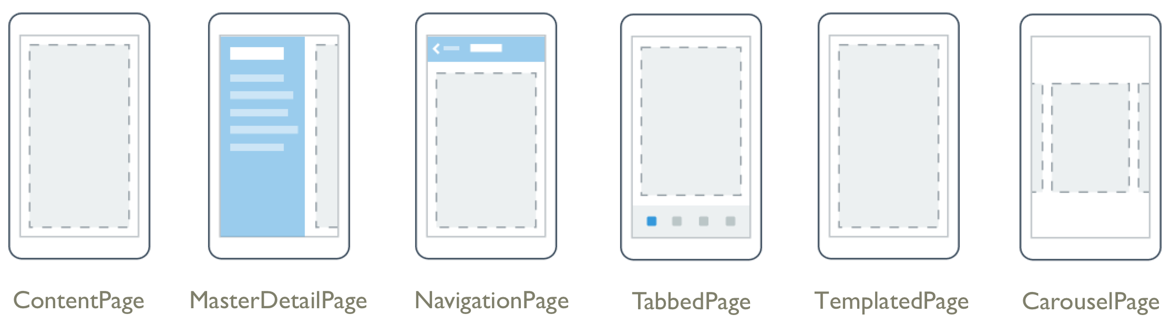
Las Paginas en Xamarin y Maui
Son plantillas que representan las distintas pantallas de una aplicación, cada una con su propio contenido y funcionalidad.
Plantillas Fuente Internet.

Slide 6
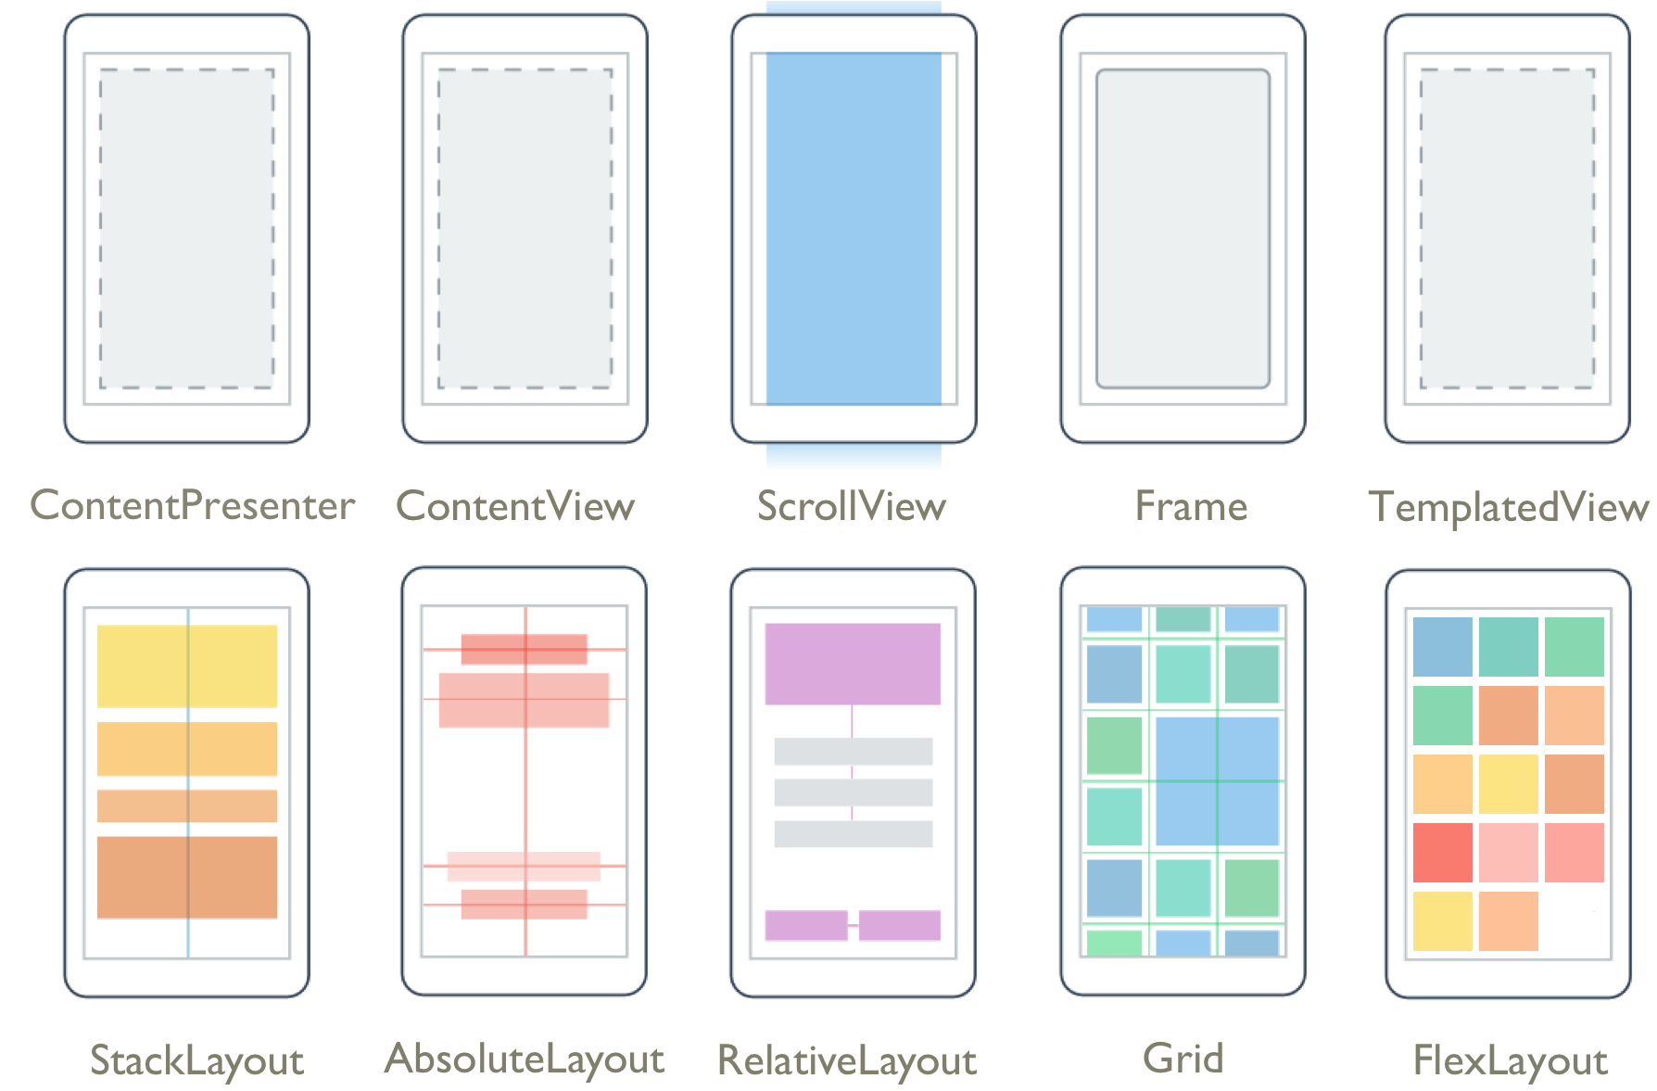
Los Layouts En Xamarin y Maui
Son contenedores que organizan y gestionan cómo se disponen los controles dentro de una página.
Plantillas Fuente Internet.

Slide 7
Controles comunes dentro de Xamarin
La siguiente tabla muestra en orden alfabético los controles disponibles en Xamarin.Forms, junto con su Renderer responsable en decidir ultimadamente qué se mostrará en pantalla en cada plataforma concreta.

Slide 8
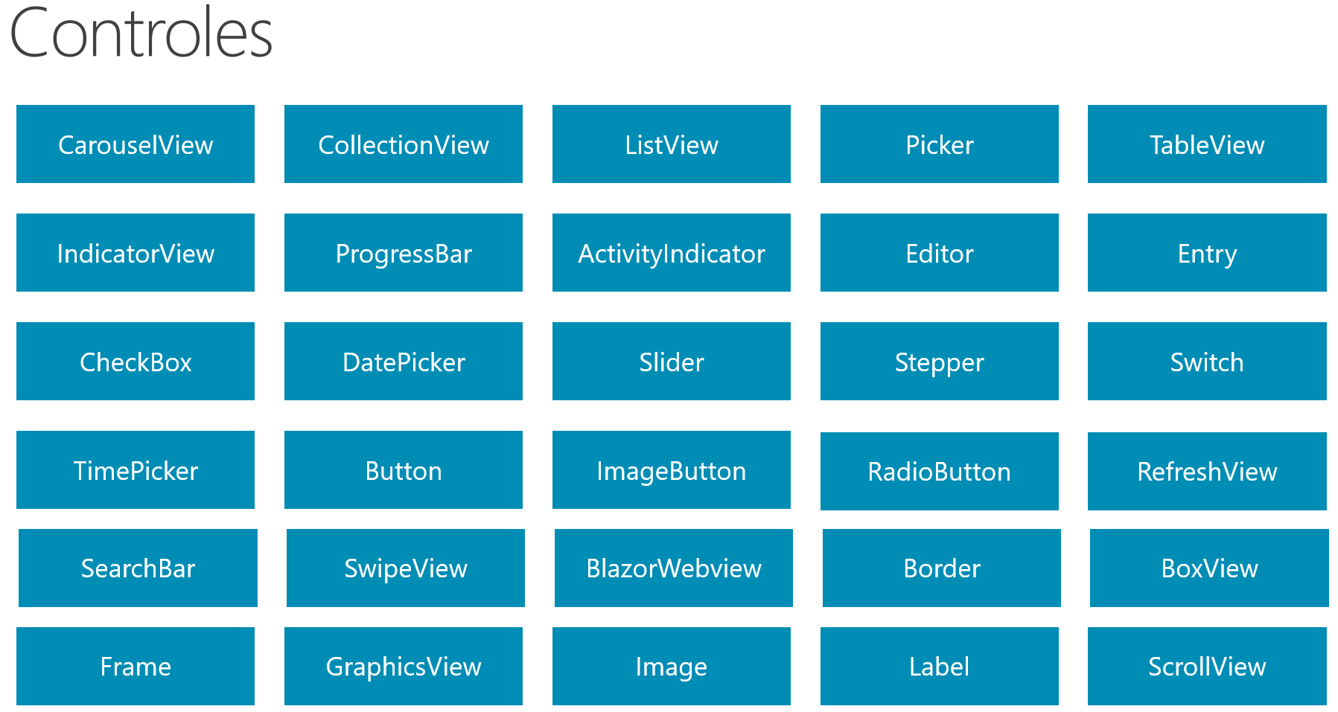
Los Controles en Xamarin y MAUI son elementos de la interfaz de usuario (UI) que permiten interactuar con la aplicación, como botones, etiquetas, campos de texto, listas, entre otros. Cada control tiene una funcionalidad específica, como mostrar datos, recibir entradas del usuario o ejecutar acciones.

Slide 10
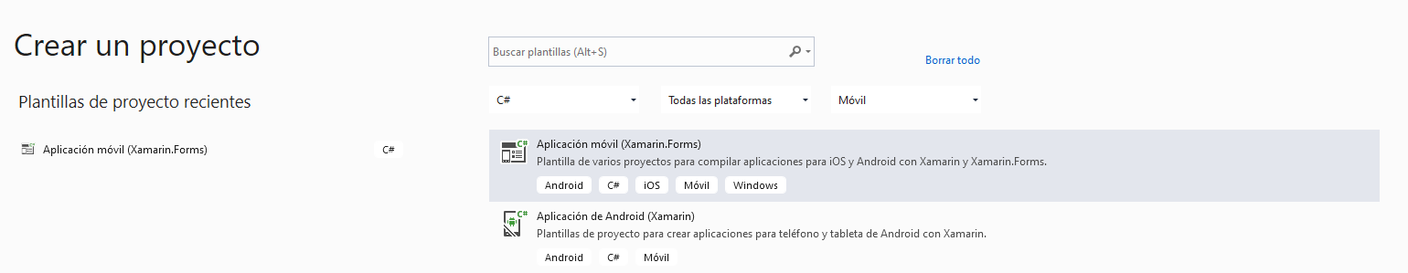
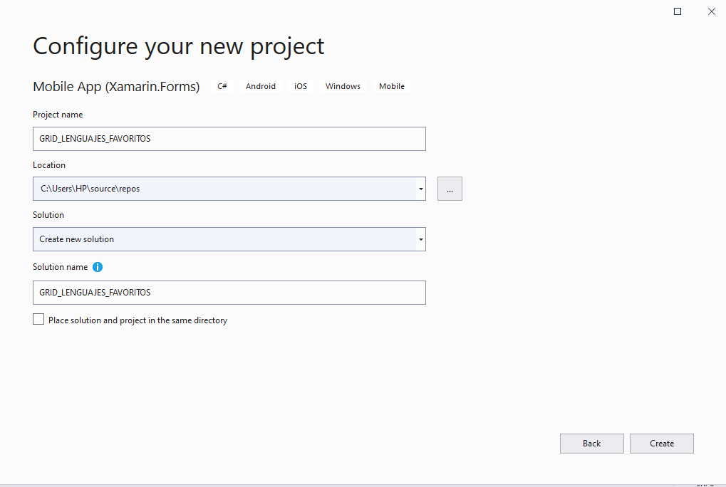
Creamos nuestro proyecto y seguimos los pasos tan cual se indica.
1
2

Slide 11
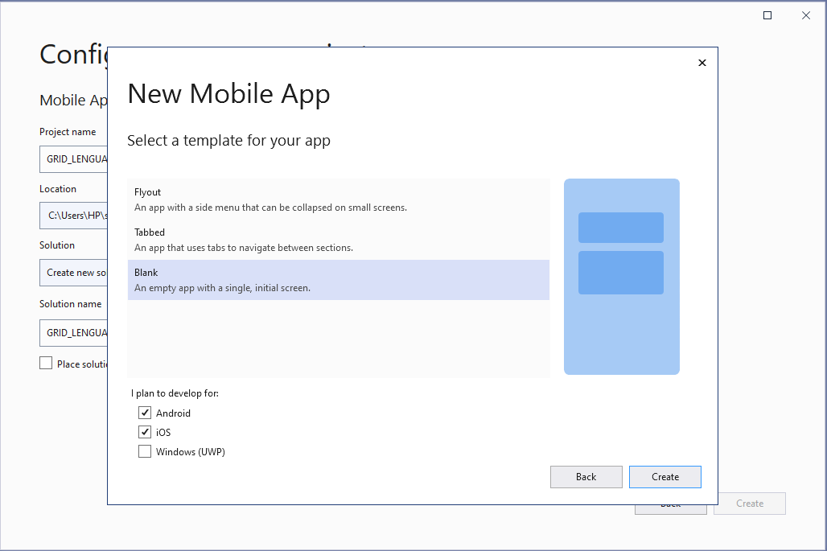
Le damos a Crear y esperamos que termine de crear nuestro proyecto y hacer las modificaciones necesarias.
5
3
Al darle a crear nos saldra esta Ventana con las opciones de (Maestro Detalle, Con Pestaña, Shell, y En Blanco), si tienen en el programa en Español o en English son las mismas opciones, aqui escogemos la ultima opcion, la cual es una Solucion en Blanco,.
4
Al escoger la ultima opcion, la cual es una Solucion en Blanco, veremos donde dice (“Plan to Develop for”) 3 opciones, las cuales son (Android, IOS, Windows (UWP)), esta ultima desactivada por defecto, es decir al crear esta Solucion, ya viene con las principales Plataformas (Android, IOS, y Windows), para poder compilar y desplegar en algunos de estos sistemas Operativos.

Slide 13
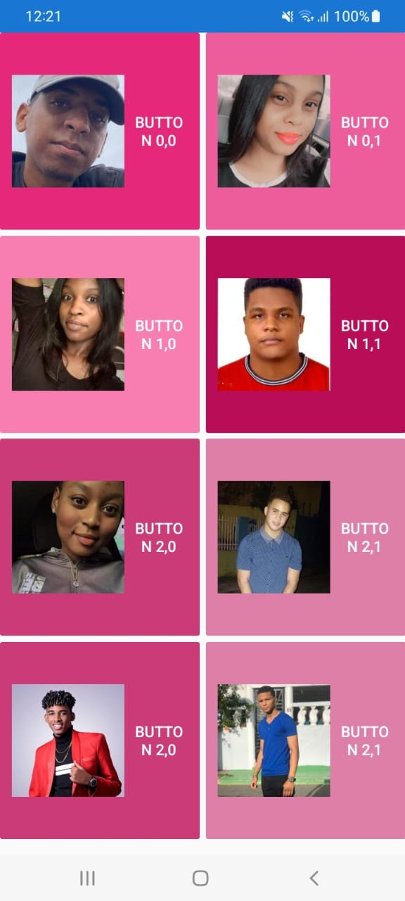
¿Qué es el GridLayout?
En Xamarin, el Grid es un contenedor de diseño que permite organizar los elementos de la interfaz de usuario (UI) en filas y columnas, creando una cuadrícula flexible. Es un panel de diseño que te permite establecer de manera precisa la posición y el tamaño de los elementos dentro de la cuadrícula.
El Grid es parte de la biblioteca Xamarin.Forms y se utiliza para crear interfaces de usuario más complejas y adaptativas. Puedes definir la estructura de filas y columnas de la cuadrícula y luego colocar elementos en celdas específicas de la cuadrícula. Esto te brinda un mayor control sobre el diseño de la UI y permite crear diseños responsivos que se adaptan a diferentes tamaños de pantalla.
GridLayout es un tipo de diseño en la interfaz gráfica de usuario (GUI) utilizado en la programación de aplicaciones. En este diseño, los componentes de la interfaz, como botones, etiquetas, campos de entrada, etc., se colocan en una cuadrícula de filas y columnas. Cada componente se ubica en una celda de la cuadrícula y puede ocupar una o varias celdas.
El GridLayout es útil para crear interfaces de usuario que requieren que los componentes estén organizados en una estructura de cuadrícula regular. También es flexible en cuanto a la cantidad de filas y columnas que se pueden agregar, lo que permite adaptarse a las necesidades de la aplicación

Slide 14
Usando GridLayout
Grid soporta la organización de vistas en filas y columnas. Filas y columnas puede ser ajustadas a tener tamaños proporcionales o tamaños absolutos. El GridLayout no debe ser confundido con las conocidas tablas y no intenta presentar datos tabulares. A diferencia de tablas HTML, GridLayout esta puramente destinado para trazado de contenido.
Propósito:
GridLayout puede ser usado para organizar vistas dentro de una cuadrícula. Puede ser de gran utilidad en los siguientes casos:
Organizando botones en una aplicación Calculadora, aplicaciones de usuarios, etc.
Organizando botones/opciones en una cuadrícula, como por ejemplo en las ventanas principales en IOS o Android.
Organizando vistas de tal manera que sean de el mismo tamaño en una dimensión.
Artículo en inglés: https://askxammy.com/working-with-gridlayout-in-xamarin-forms/
Referencias: https://docs.microsoft.com/en-us/xamarin/xamarin-forms/user-interface/layouts/grid

Slide 15
GridLayout
Usos:
A diferencia de las tablas tradicionales, GridLayout no reduce el número de tamaños de filas y columnas del contenido. En lugar de ello, GridLayout tiene un RowCollection y HeigthCollection. Estas colecciones tienen definiciones de como filas y columnas serán distribuidas. Vistas son añadidas al GridLayout con un índice detallado de filas y columnas, el cual identifica que fila y columna debe ser colocada en una vista.
Filas y Columnas
La información de Filas y Columnas están almacenados en las propiedades de RowDefinition y ColumDefinitions. Row tiene una única propiedad, Height, y Columna tiene una única propiedad, Width.
Las opciones para alto y ancho son las siguientes:
Auto. *
Proportional. 100
Absolute.

Slide 16
Filas
Para crear una fila (Row), solo tienes que agregar dentro de la etiqueta <Grid.RowDefinitions> tantas filas como desees y agregar la propiedad height. Con la siguiente etiqueta:<RowDefinition />
<Grid.RowDefinitions>
<RowDefinition />
</Grid.RowDefinitions>
Columnas
Para crear una columna (Column), solo tienes que agregar dentro de la etiqueta <Grid.ColumnDefinitions> tantas columnas como desees y agregar la propiedad width. Con la siguiente etiqueta: <RowDefinition />.
<Grid.ColumnDefinitions>
<ColumnDefinition />
</Grid.ColumnDefinitions>
⚠Tanto las Filas (Rows) como las Columnas (Columns) deben declararse dentro de las etiquetas: <Grid> </Grid>.

Slide 17
ContentPege
Columna 0
Columna 1
StackLayout
Un arreglo = array
[1,2,3,4,5]
Fila 0
Boton 1
(0,0)
Boton 2
(0,1)
Grid
0,1,2,3,4
Sistema de Coordenadas
y
Boton 3
(1,0)
Boton 4
(1,1)
Fila 1
0,1
0,0
x
-x
1,0
1,1
Fila 2
Boton 5
(2,0)
Boton 6
(2,1)
-y

Slide 18
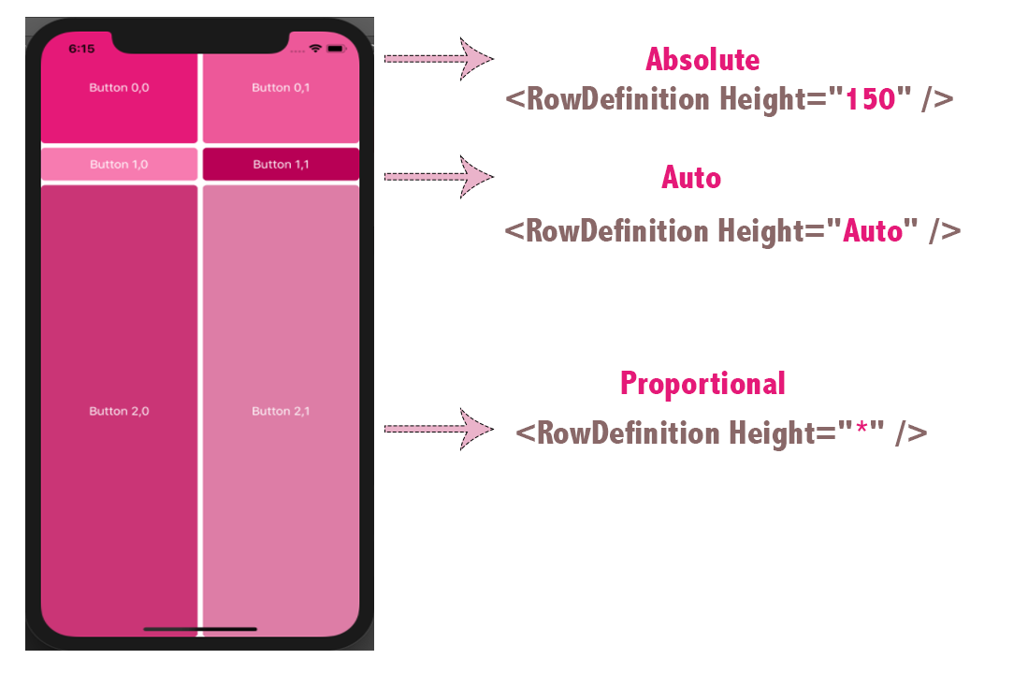
Agregando altura y ancho a nuestras filas y columnas, Tenemos tres opciones para hacerlo:
Veamos las definiciones:
⚪ Auto Se ajusta al contenido de la fila o columna. En el XAML se llama “Auto” y en el código C # se especifica como GridUnitType.Auto.
⚪ Proportional (*) Este tipo divide el tamaño de las columnas y filas proporcionalmente al espacio restante entre los demás elementos. En el código C # se especifica como GridUnitType.Star. (Valor por defecto)
⚪ Absolute Indica un numero de tamaño específico para asignar a las filas y columnas. En el código C # se especifica como GridUnitType.Absolute.
Ejemplo:

Slide 19
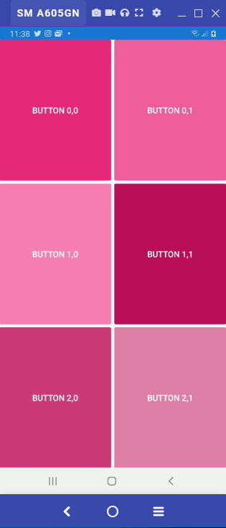
¿Como puedo empezar a colocar las filas y columnas en el GridLayout? 🤔
Una vez terminada la estructura del GridLayout, solo tenemos que comenzar a agregar los controles gráficos a necesitar. Para especificar a qué Fila/Columna del Grid pertenece, solo tienes que agregar: Grid.Row o Grid.Column
<?xml version="1.0" encoding="utf-8" ?>
<ContentPage xmlns="http://xamarin.com/schemas/2014/forms"
xmlns:x="http://schemas.microsoft.com/winfx/2009/xaml"
x:Class="GRIDLAYOUT.MainPage"
Title="Basic Grid demo">
<Grid>
<Grid.RowDefinitions>
<RowDefinition Height="*" />
<RowDefinition Height="*" />
<RowDefinition Height="*" />
</Grid.RowDefinitions>
<Grid.ColumnDefinitions>
<ColumnDefinition Width="*" />
<ColumnDefinition Width="*" />
</Grid.ColumnDefinitions>
<Button BackgroundColor="#E6287A" Grid.Row="0" Grid.Column="0" Text="Button 0,0" TextColor="White" />
<Button BackgroundColor="#EE5D9B" Grid.Row="0" Grid.Column="1" Text="Button 0,1" TextColor="White" />
<Button BackgroundColor="#F87EB2" Grid.Row="1" Grid.Column="0" Text="Button 1,0" TextColor="White" />
<Button BackgroundColor="#B90E57" Grid.Row="1" Grid.Column="1" Text="Button 1,1" TextColor="White" />
<Button BackgroundColor="#CB3B78" Grid.Row="2" Grid.Column="0" Text="Button 2,0" TextColor="White" />
<Button BackgroundColor="#DE7FA7" Grid.Row="2" Grid.Column="1" Text="Button 2,1" TextColor="White" />
</Grid>
</ContentPage>

Slide 20
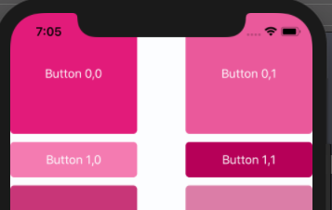
Spacing
El Grid tiene las propiedades para manejar el espacio entre filas y columnas.
Puede utilizar las siguientes propiedades:
⚪ ColumnSpacing: : Es la cantidad de espacio entre columnas. Esta propiedad tiene como valor por defecto “6”.
⚪ RowSpacing: Es la cantidad de espacio entre filas. Esta propiedad tiene como valor por defecto “6”.
Solo tienes que agregar las propiedades a la etiqueta principal del Grid, de la siguiente manera:
<Grid RowSpacing="10" ColumnSpacing="60"></Grid>

Slide 21
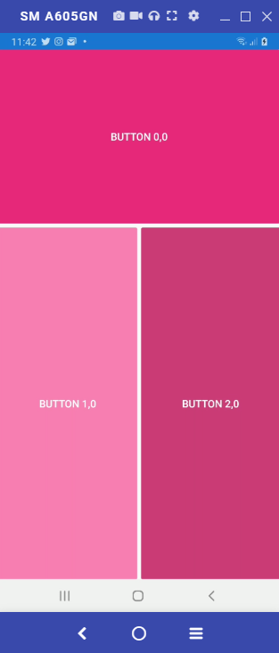
Span
El Span se utiliza para cuando se requiere ocupar más de una fila o columna. Solo tenemos que agregar la cantidad que se desea abarcar, con las siguientes propiedades: Grid.RowSpan o Grid.ColumnSpan.
<Grid>
<Button BackgroundColor="#E6287A" Grid.Row="0" Grid.Column="0" Text="Button 0,0" TextColor="White" Grid.ColumnSpan="2" />
<Button BackgroundColor="#F87EB2" Grid.Row="1" Grid.Column="0" Text="Button 1,0" TextColor="White" Grid.RowSpan="2"/>
<Button BackgroundColor="#CB3B78" Grid.Row="1" Grid.Column="1" Text="Button 2,0" TextColor="White" Grid.RowSpan="2"/>
</Grid>

Slide 22
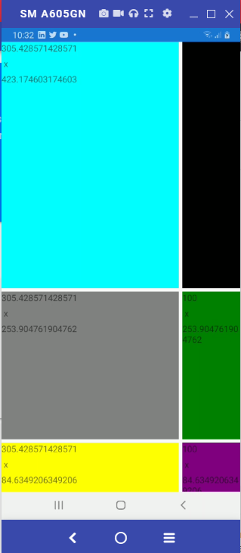
<ContentPage.Content>
<StackLayout>
<Grid>
<Grid.RowDefinitions>
<RowDefinition Height="5*" x:Name="firstRow" />
<RowDefinition Height="3*" />
<RowDefinition Height="*" />
</Grid.RowDefinitions>
<Grid.ColumnDefinitions>
<ColumnDefinition Width="*" />
<ColumnDefinition Width="100" />
</Grid.ColumnDefinitions>
<StackLayout x:Name="s1" BackgroundColor="Aqua" Grid.Row="0" Grid.Column="0" BindingContext="{x:Reference Name=s1}" >
<Label Text="{Binding Path=Width}" />
<Label Text=" x " />
<Label Text="{Binding Path=Height}" />
</StackLayout>
<StackLayout x:Name="s2" BackgroundColor="Black" Grid.Row="0" Grid.Column="1" BindingContext="{x:Reference Name=s2}">
<Label Text="{Binding Path=Width}" />
<Label Text=" x " />
<Label Text="{Binding Path=Height}" />
</StackLayout>
<StackLayout x:Name="s3" BackgroundColor="Gray" Grid.Row="1" Grid.Column="0" BindingContext="{x:Reference Name=s3}">
<Label Text="{Binding Path=Width}" />
<Label Text=" x " />
<Label Text="{Binding Path=Height}" />
</StackLayout>
<StackLayout x:Name="s4" BackgroundColor="Green" Grid.Row="1" Grid.Column="1" BindingContext="{x:Reference Name=s4}">
<Label Text="{Binding Path=Width}" />
<Label Text=" x " />
<Label Text="{Binding Path=Height}" />
</StackLayout>
<StackLayout x:Name="s5" BackgroundColor="Yellow" Grid.Row="2" Grid.Column="0" BindingContext="{x:Reference Name=s5}">
<Label Text="{Binding Path=Width}" />
<Label Text=" x " />
<Label Text="{Binding Path=Height}" />
</StackLayout>
<StackLayout x:Name="s6" BackgroundColor="Purple" Grid.Row="2" Grid.Column="1" BindingContext="{x:Reference Name=s6}">
<Label Text="{Binding Path=Width}" />
<Label Text=" x " />
<Label Text="{Binding Path=Height}" />
</StackLayout>
</Grid>
</StackLayout>
</ContentPage.Content>

Slide 23

Ejemplo Proyecto basico App Lenguaje de Programacion Web y Movil Favoritas usando Grid.

Slide 24

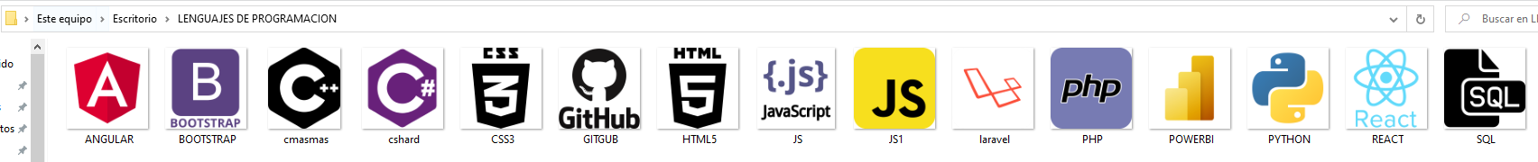
Lo primero es, crear una carpeta donde podemos guardar nuestros iconos o imagenes que usaremos, en este caso yo he creado una que se llama LENGUAJES DE PROGRAMACION FAVORITOS, en la carpeta imagenes, y he guardo todas mis imagenes que usare.

Slide 25
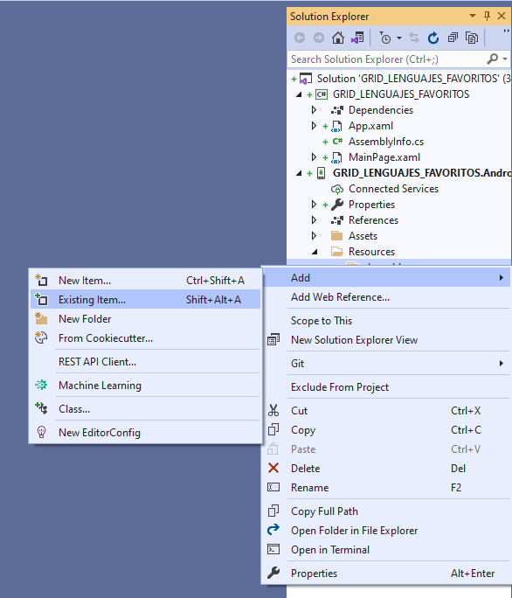
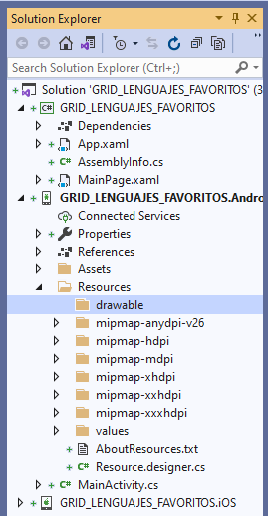
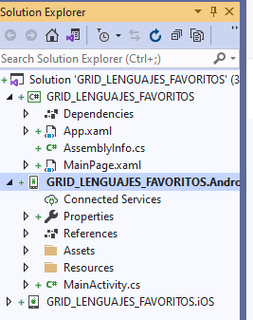
En el proyecto de Android vamos desplegarla hasta llegar a la carpeta Resources, y alli abrimos la que se llama drawable, y le damos click derecho, escogemos donde dice add, y luego Elemento Existente o Existing Item, y navegamos hasta nuestro iconos, los seleccionamos todos, y le damos add.

Slide 26
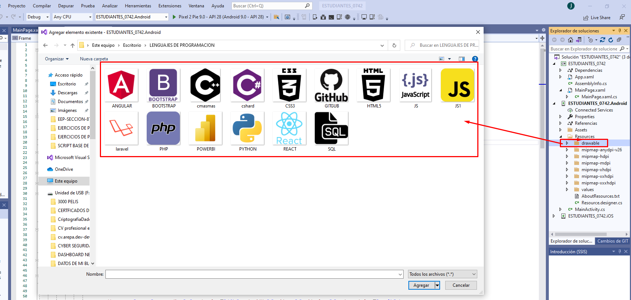

Slide 27
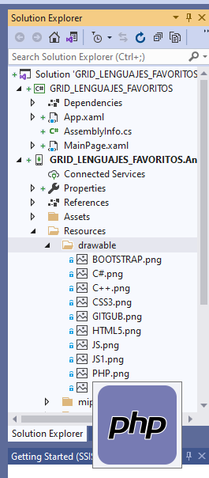
Aqui vemos cada icono, y si nos ponemos con el mouse encima, veremos como ven las imagenes, ahora estamos listo para comenzar.

Slide 28
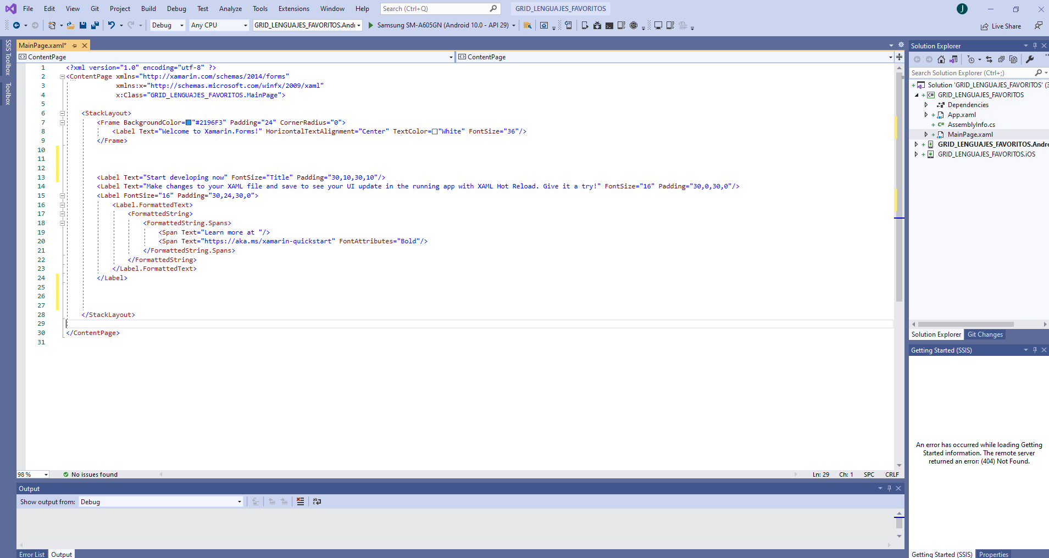
Vamos a sustituir este codigo que esta aqui en el cuadro rojo, por el codigo que les dejo en la siguiente pagina.

Slide 29
Codigo MainPage.xaml
<StackLayout>
<Frame BorderColor="Orange"
CornerRadius="10"
Padding="8">
<StackLayout>
<Label Text="Mis Lenguajes De Programación Favoritos" Margin="5" Padding="5" FontSize="26" TextColor="red"
FontAttributes="Bold"
HorizontalTextAlignment="Center"/>
<BoxView Color="GreenYellow"
HeightRequest="2"
HorizontalOptions="Fill" />
</StackLayout>
</Frame>
<ScrollView>
<StackLayout>
<Grid BackgroundColor="#f5f6fa" Margin="5" Padding="5">
<Grid RowSpacing="10" ColumnSpacing="10">
<Grid.RowDefinitions >
<RowDefinition Height="*" />
<RowDefinition Height="*" />
<RowDefinition Height="*" />
</Grid.RowDefinitions>
<Grid.ColumnDefinitions>
<ColumnDefinition Width="195" />
<ColumnDefinition Width="195" />
</Grid.ColumnDefinitions>
<ImageButton Source="HTML5.png" CornerRadius="50" BorderColor="White" BorderWidth="5" Grid.Row="0" Grid.Column="0" BackgroundColor="#F79F1F"
x:Name="ir_html" Clicked="ir_html_Clicked" />
<ImageButton Source="CSS3.png" CornerRadius="50" BorderColor="White" BorderWidth="5" Grid.Row="0" Grid.Column="1" BackgroundColor="#0abde3"
x:Name="Ir_css" Clicked="Ir_css_Clicked"/>
<ImageButton Source="JS1.png" CornerRadius="50" BorderColor="White" BorderWidth="5" Grid.Row="1" Grid.Column="0" BackgroundColor="#ffdd59" />
<ImageButton Source="PHP.png" CornerRadius="50" BorderColor="White" BorderWidth="5" Grid.Row="1" Grid.Column="1" BackgroundColor="#706fd3" />
<ImageButton Source="cshard.png" CornerRadius="50" BorderColor="White" BorderWidth="5" Grid.Row="2" Grid.Column="0" BackgroundColor="#f7f1e3" />
<ImageButton Source="SQL.png" CornerRadius="50" BorderColor="White" BorderWidth="5" Grid.Row="2" Grid.Column="1" BackgroundColor="#f7f1e3" />
<ImageButton Source="BOOTSTRAP.png" CornerRadius="50" BorderColor="White" BorderWidth="5" Grid.Row="3" Grid.Column="0" BackgroundColor="#f7f1e3" />
<ImageButton Source="cmasmas.png" CornerRadius="50" BorderColor="White" BorderWidth="5" Grid.Row="3" Grid.Column="1" BackgroundColor="#f7f1e3" />
<ImageButton Source="ANGULAR.png" CornerRadius="50" BorderColor="White" BorderWidth="5" Grid.Row="4" Grid.Column="0" BackgroundColor="#ff5252"/>
<ImageButton Source="REACT.png" CornerRadius="50" BorderColor="White" BorderWidth="5" Grid.Row="4" Grid.Column="1" BackgroundColor="White" />
<ImageButton Source="GITGUB.png" CornerRadius="50" BorderColor="White" BorderWidth="5" Grid.Row="5" Grid.Column="0" BackgroundColor="#d2dae2" />
<ImageButton Source="PYTHON" CornerRadius="50" BorderColor="White" BorderWidth="5" Grid.Row="5" Grid.Column="1" BackgroundColor="#0be881"/>
<ImageButton Source="POWERBI.png" CornerRadius="50" BorderColor="White" BorderWidth="6" Grid.Row="6" Grid.Column="0" BackgroundColor="#dff9fb" />
<ImageButton Source="laravel.jpg" CornerRadius="50" BorderColor="White" BorderWidth="6" Grid.Row="6" Grid.Column="1" BackgroundColor="#dff9fb" />
</Grid>
</Grid>
</StackLayout>
</ScrollView>
</StackLayout>

Slide 30
Agregamos entre el boton y antes de cerrar la ultima etiquetas este codigo, en cada caso hacia donde quieres que nevegue tu app.
x:Name="ir_html" Clicked="ir_html_Clicked" />
using System;
using System.Collections.Generic;
using System.ComponentModel;
using System.Linq;
using System.Text;
using System.Threading.Tasks;
using Xamarin.Forms;
using Xamarin.Essentials;
namespace GRIP_LENGUAJES_PROG
{
public partial class MainPage : ContentPage
{
public MainPage()
{
InitializeComponent();
}
private void ir_html_Clicked(object sender, EventArgs e)
{
Browser.OpenAsync("https://es.wikipedia.org/wiki/HTML", BrowserLaunchMode.SystemPreferred);
}
private void Ir_css_Clicked(object sender, EventArgs e)
{
Browser.OpenAsync("https://es.wikipedia.org/wiki/Hoja_de_estilos_en_cascada", BrowserLaunchMode.SystemPreferred);
}
private void ver_powerbi_Clicked(object sender, EventArgs e)
{
Browser.OpenAsync(" https://powerbi.microsoft.com/es-es/what-is-power-bi/", BrowserLaunchMode.SystemPreferred);
}
}
}
Agregar este codigo Amarillo al codigo MainPage.xaml.cs

Slide 31
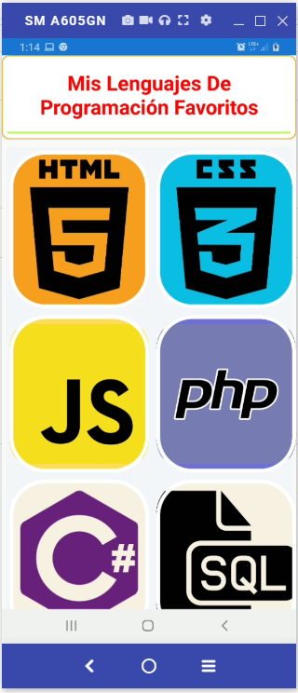
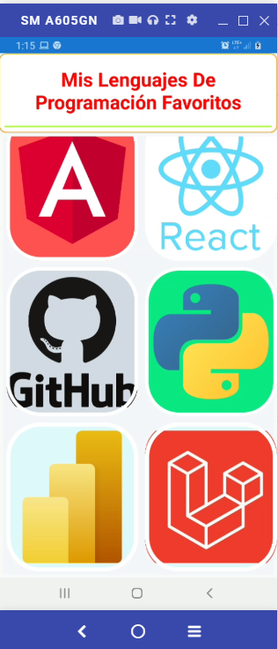
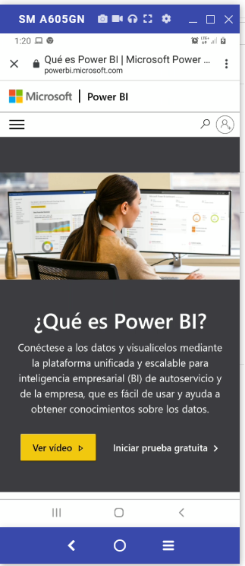

Slide 32
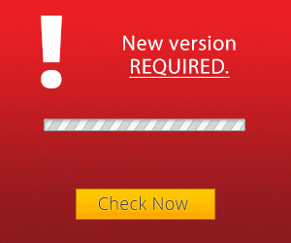


Slide 33
Crearemos un-Proyecto Nuevo, Vamos a sustituir este codigo que esta aqui en el cuadro rojo, por el codigo que les dejo en la siguiente pagina.

Slide 34
Codigo MainPage.xaml
<StackLayout>
<Frame BorderColor="Orange"
CornerRadius="10"
Padding="8">
<StackLayout>
<Label Text="Mis Lenguajes Favoritos" Margin="5" Padding="5" HorizontalOptions="Center"
FontSize="Medium"
FontAttributes="Bold" />
<BoxView Color="Gray"
HeightRequest="2"
HorizontalOptions="Fill" />
<Label Text="Uso de Grid Layout, Label, Frame, Button, Image, Link, Browser, con las manipulaciones de las propiedades y atributos" FontSize="16" HorizontalTextAlignment="Center"/>
</StackLayout>
</Frame>
<ScrollView>
<StackLayout>
<Grid BackgroundColor="#e6e6e6" Margin="5" Padding="5">
<Grid RowSpacing="10" ColumnSpacing="10">
<Grid.RowDefinitions >
<RowDefinition Height="*" />
<RowDefinition Height="*" />
<RowDefinition Height="*" />
</Grid.RowDefinitions>
<Grid.ColumnDefinitions>
<ColumnDefinition Width="*" />
<ColumnDefinition Width="*" />
</Grid.ColumnDefinitions>
<Button CornerRadius="250" BorderColor="White" BorderWidth="5" Text="HTML5" FontSize="25" TextColor="White" FontAttributes="Bold" BackgroundColor="#EE5A24" Grid.Row="0" Grid.Column="0" HeightRequest="150" WidthRequest="100" />
<Button CornerRadius="250" BorderColor="White" BorderWidth="5" Text="CSS3" FontSize="25" TextColor="White" FontAttributes="Bold" BackgroundColor="#1e90ff" Grid.Row="0" Grid.Column="1" HeightRequest="150" WidthRequest="100" />
<Button CornerRadius="250" BorderColor="White" BorderWidth="5" Text="JAVASCRIPT" FontSize="25" TextColor="White" FontAttributes="Bold" BackgroundColor="#FFC312" Grid.Row="1" Grid.Column="0" HeightRequest="150" WidthRequest="100" />
<Button CornerRadius="250" BorderColor="White" BorderWidth="5" Text="PHP" FontSize="25" TextColor="White" FontAttributes="Bold" BackgroundColor="#7d5fff" Grid.Row="1" Grid.Column="1" HeightRequest="150" WidthRequest="100" />
<Button CornerRadius="250" BorderColor="White" BorderWidth="5" Text="C#" FontSize="25" TextColor="White" FontAttributes="Bold" BackgroundColor="#5758BB" Grid.Row="2" Grid.Column="0" HeightRequest="150" WidthRequest="100" />
<Button CornerRadius="250" BorderColor="White" BorderWidth="5" Text="SQL" FontSize="25" TextColor="Black" FontAttributes="Bold" BackgroundColor="#fff200" Grid.Row="2" Grid.Column="1" HeightRequest="150" WidthRequest="100" />
<Button CornerRadius="250" BorderColor="White" BorderWidth="5" Text="BOOTSTRAP" FontSize="25" TextColor="White" FontAttributes="Bold" BackgroundColor="#7351a3" Grid.Row="3" Grid.Column="0" HeightRequest="150" WidthRequest="100" />
<Button CornerRadius="250" BorderColor="White" BorderWidth="5" Text="C++" FontSize="25" TextColor="White" FontAttributes="Bold" BackgroundColor="#0652DD" Grid.Row="3" Grid.Column="1" HeightRequest="150" WidthRequest="100" />
<Button CornerRadius="250" BorderColor="White" BorderWidth="5" Text="Angular" FontSize="25" TextColor="White" FontAttributes="Bold" BackgroundColor="#c23616" Grid.Row="4" Grid.Column="0" HeightRequest="150" WidthRequest="100" />
<Button CornerRadius="250" BorderColor="White" BorderWidth="5" Text="React" FontSize="25" TextColor="White" FontAttributes="Bold" BackgroundColor="#25CCF7" Grid.Row="4" Grid.Column="1" HeightRequest="150" WidthRequest="100" />
<Button CornerRadius="250" BorderColor="White" BorderWidth="5" Text="Git" FontSize="25" TextColor="White" FontAttributes="Bold" BackgroundColor="#747d8c" Grid.Row="5" Grid.Column="1" HeightRequest="150" WidthRequest="100" />
<Button CornerRadius="250" BorderColor="White" BorderWidth="5" Text="Vue" FontSize="25" TextColor="White" FontAttributes="Bold" BackgroundColor="#20bf6b" Grid.Row="5" Grid.Column="0" HeightRequest="150" WidthRequest="100" />
<Button CornerRadius="250" BorderColor="White" BorderWidth="5" Text="Git" FontSize="25" TextColor="White" FontAttributes="Bold" BackgroundColor="#747d8c" Grid.Row="5" Grid.Column="1" HeightRequest="150" WidthRequest="100" />
</Grid>
</Grid>
</StackLayout>
</ScrollView>
</StackLayout>

Slide 35
Agregamos entre el boton y antes de cerrar la ultima etiquetas este codigo, en cada caso hacia donde quieres que nevegue tu app.
x:Name="ir_html" Clicked="ir_html_Clicked" />
using System;
using System.Collections.Generic;
using System.ComponentModel;
using System.Linq;
using System.Text;
using System.Threading.Tasks;
using Xamarin.Forms;
using Xamarin.Essentials;
namespace GRIP_LENGUAJES_PROG
{
public partial class MainPage : ContentPage
{
public MainPage()
{
InitializeComponent();
}
private void ir_html_Clicked(object sender, EventArgs e)
{
Browser.OpenAsync("https://es.wikipedia.org/wiki/HTML", BrowserLaunchMode.SystemPreferred);
}
private void Ir_css_Clicked(object sender, EventArgs e)
{
Browser.OpenAsync("https://es.wikipedia.org/wiki/Hoja_de_estilos_en_cascada", BrowserLaunchMode.SystemPreferred);
}
}
}
Agregar este codigo Amarillo al codigo MainPage.xaml.cs

Slide 36
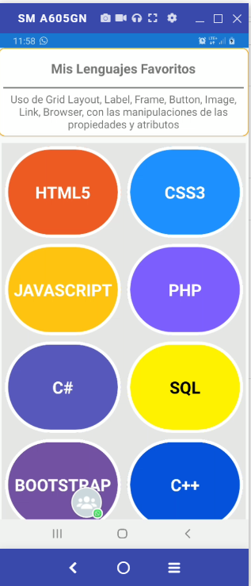
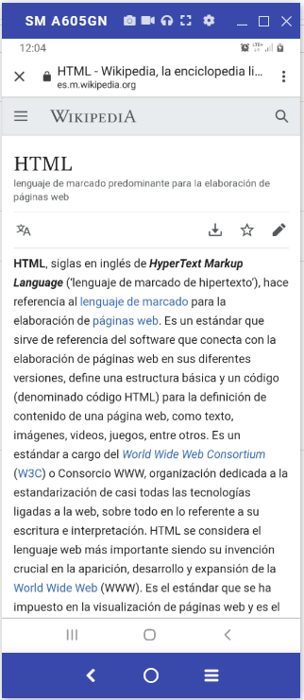
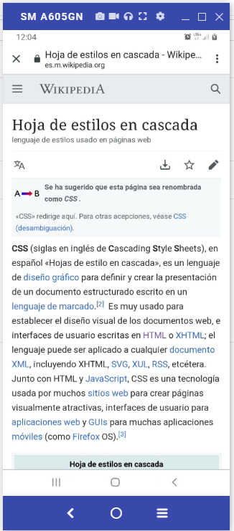
Uso del StackLayout, Frame, ScrollView, GridLayout, Botones, Imagenes, y evento Clicked

Slide 37
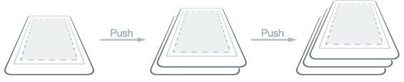
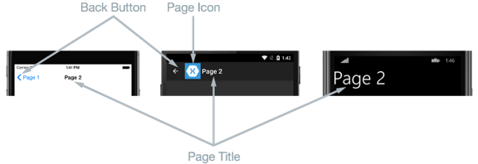
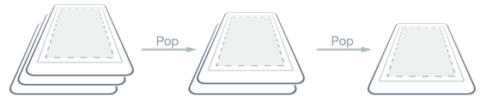
En esta parte ahora vamos a hacer que en vez de que los Botones vallan a la Web, pues que lo hagan internamente, es decir, usar la navegacion interna en vez de la externa.
La clase NavigationPage proporciona una experiencia de navegación jerárquica en la que el usuario puede navegar por las páginas hacia adelante y hacia atrás, como quiera. La clase implementa la navegación como una pila de objetos de página en la que el último en entrar es el primero en salir (LIFO).
En xamarin existen muchas formas de crear navegacion, en este caso vamos a usar los botones o las imágenes que son botones de nuestro proyecto, imaginemos que necesitamos que en vez de que vallan a wikipedia con el buscador, lo que haga es que por medio de una nueva pagina que será un nuevo ContentPage, le asignamos una navegacion con un nuevo control llamado WebView y veremos ese contenido en esa pantalla haciendo un cambio solo con precionar el boton y mostrando alli en el WebView la url internamente.

Slide 38
<ImageButton Source="HTML5.png"
CornerRadius="50"
BorderColor="Red"
BorderWidth="3"
Grid.Row="0" Grid.Column="0"
BackgroundColor="#F79F1F"
x:Name="ir_html"
Clicked="ir_html_Clicked "
/>
Aquí tendremos nuestro primer boton, con evento clicked el cual será el nombre que hemos asignado a este boton y que será para cada uno diferente.

Slide 39
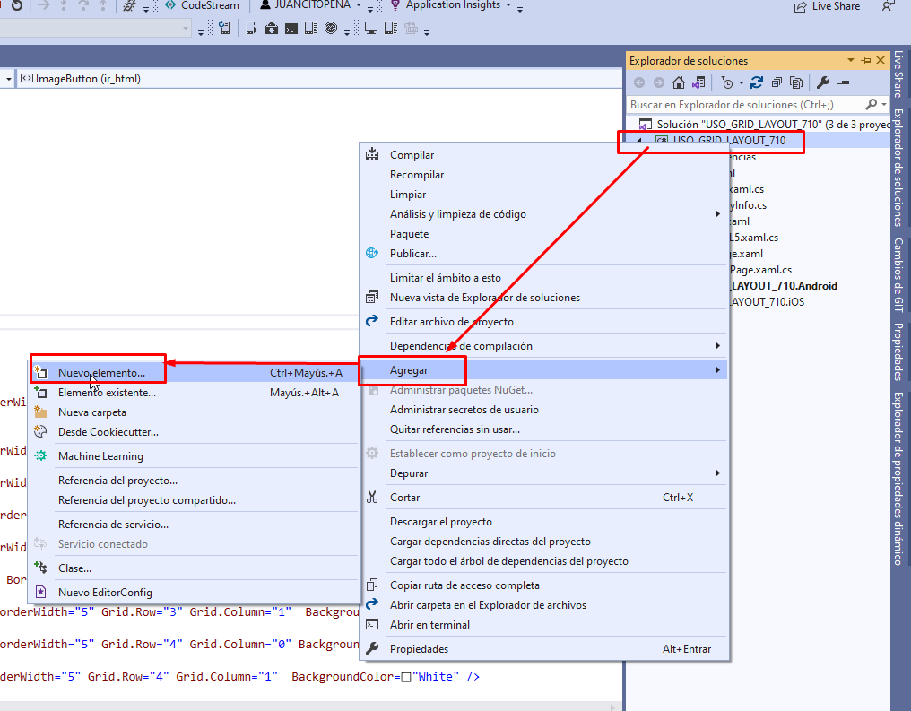
Damos clic en nuestro proyecto compartido derecho, le damos a agregar y luego Elemento, alli escogemos Pagina de Contenido o ContentPage.

Slide 40
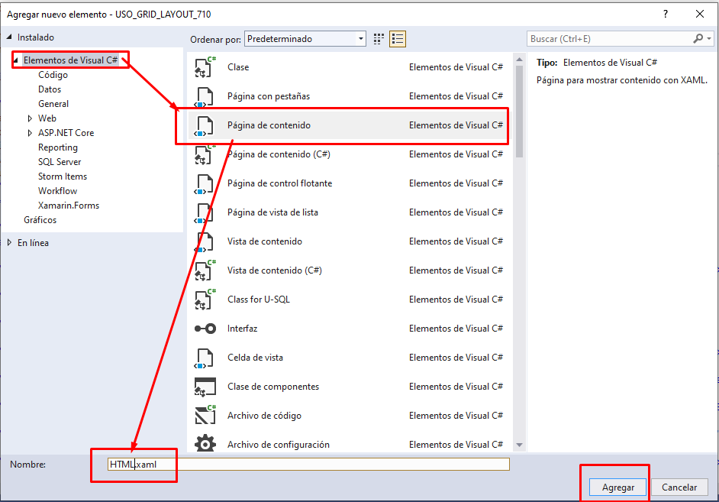
Aquí elegimos Pagina de Contenido, y le asignamos un nombre, el cual será el boton que queremos o alusivo a su nombre.

Slide 41
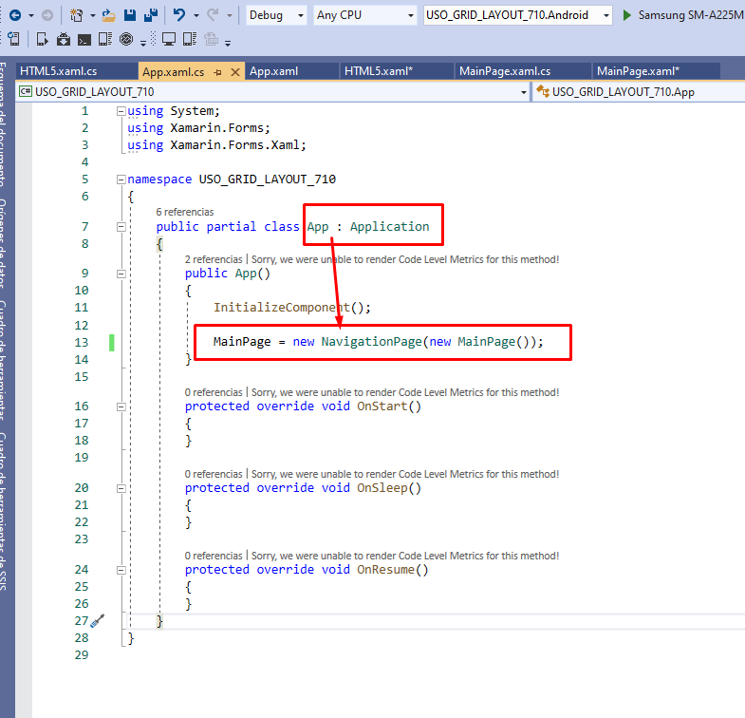
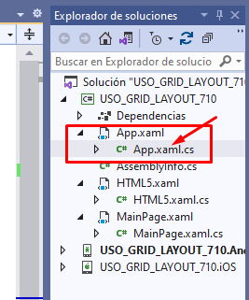
Aquí vamos a la parte que dice App.xaml.cs, y le indicamos cual será nuestra pagina de navegación, y elegimos MainPage, pasando el parametro de NevegationPage. Con esto ahora podemos decirle al Boton hacia donde ir, y en nuestro caso hacia la pagina de Contenido que hemos creado HTML,

Slide 42
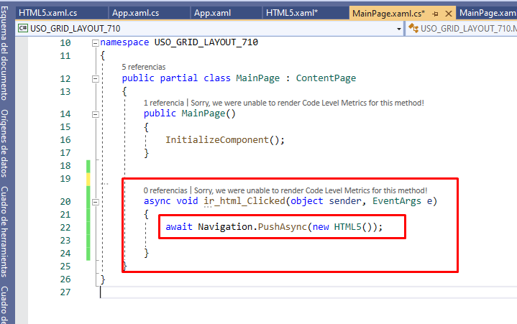
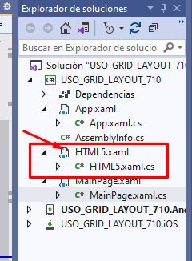
Aquí con este codigo asincrónico navegamos hacia donde necesitamos, en este caso con el boton y su evento, le decimos hacia donde ir que es HTML.

Slide 43
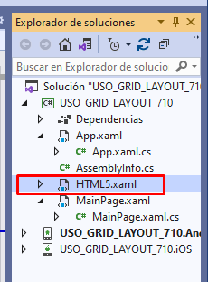
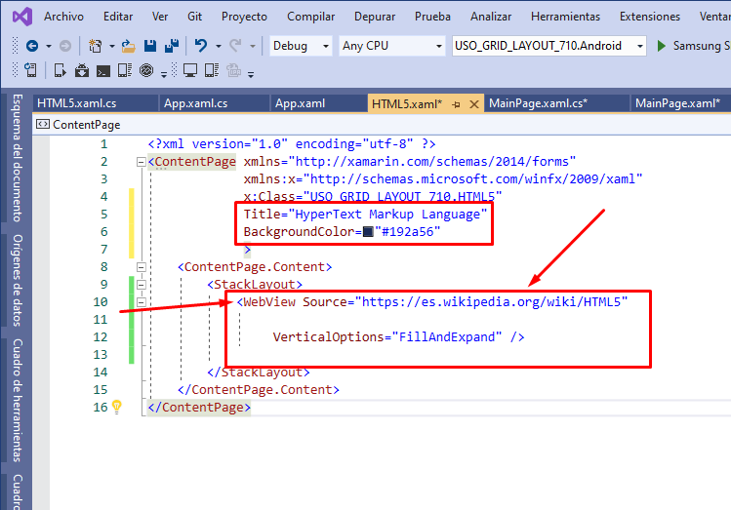
Aquí ahora una vez hemos indicado que esta seria pagina objetivo donde llegaría el boton del evento, entonces hacemos uso de otro control que es el (WebView), el cual nos permite mostrar dentro de nuestra aplicación un negador sin salir de la aplicación, es decir usa nuestra pagina de contenido para mostrar el contenido que le pasamos por una URL.

Slide 44
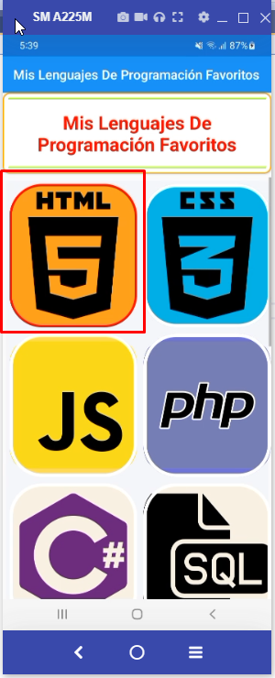
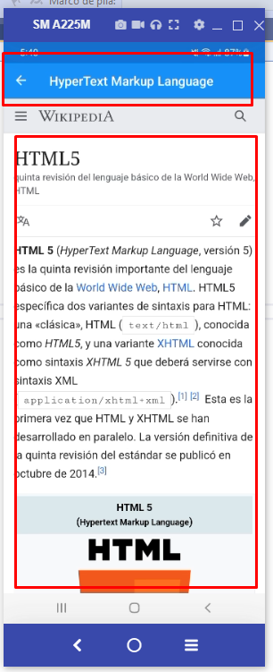
Aquí al precionar el Boton, veremos como navegamos a pagina siguiente que hemos creado (HTML), y alli nos muestra el contenido sin que será un nuevo negador y salgamos de nuestra aplicación, nos mantiene dentro de ella, a eso se le llama navegación interna por medio de un boton, o una imagen, luego mas adelante veremos los demas tipos de navegacion que existen y con los menús.
Ahora lo que tienes que hacer es replicar esto en cada boton, creando claro las paginas de navegación de cada uno y su respectivo contenido.

Slide 45

Creando una Intefaz, con los colores alusivos al tema elegido, usando .xaml, y c#, y el evento del boton para que navegamos al portal de dicho app internamente con el WebView.
Hacer aplicacion, con un tema que elijas, sea una tienda o un articulos, una red social, o un portal de peliculas, tu decides, pero no el mismo.

Slide 46


